Slide 1
Strings

Slide 2
Strings
Strings é um tipo de dados em que se armazena coleções de caracteres (texto)
São declaradas entre aspas
var1 = 1
var2 = “1”
Nesse exemplo var1 é um numeral, enquanto var2 é uma string

Slide 3
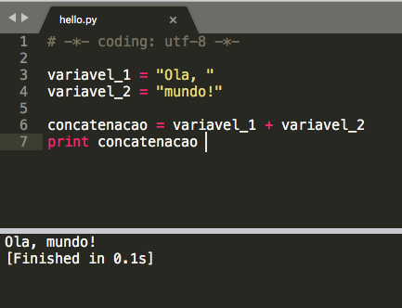
Concatenação de strings

Slide 4
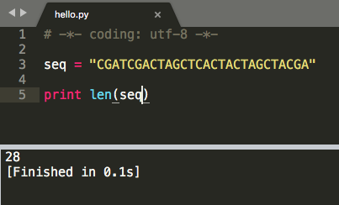
Verificando o tamanho de uma string

Slide 5
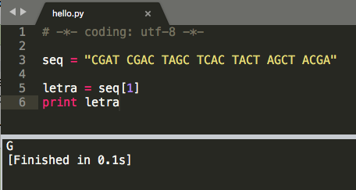
Navegando pelo índice

Slide 6
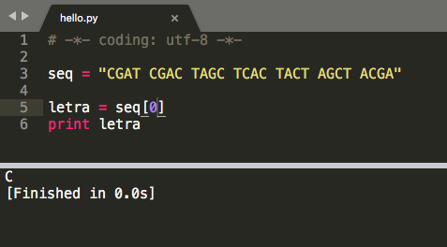
Contagem inicia pelo valor 0

Slide 7
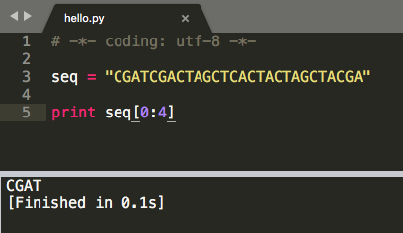
Imprimindo parte de uma string

Slide 8
Strings
Em Python, strings são objetos
Pode-se aplicar métodos a strings
string = string.método( )

Slide 9
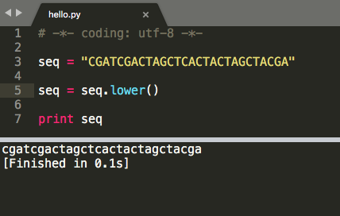
Alterando a caixa: minúsculo

Slide 10
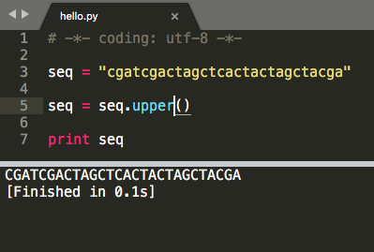
Alterando a caixa: maiúsculo

Slide 11
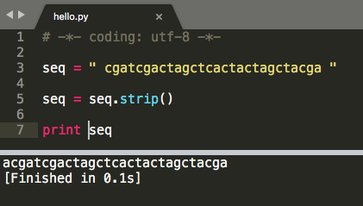
Removendo espaços no começo e no fim da string

Slide 12
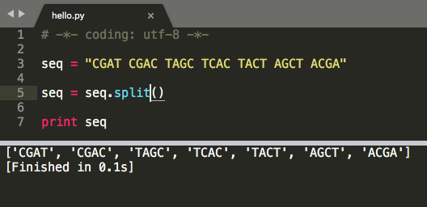
Convertendo uma string em uma lista

Slide 13
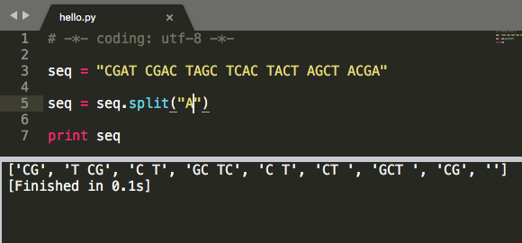
Usando delimitador

Slide 14
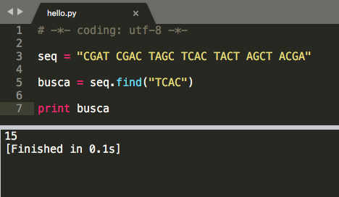
Buscando substrings

Slide 15
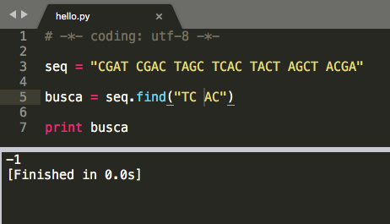
O que acontece se a substring não existir?

Slide 16
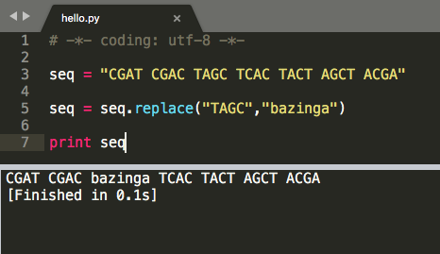
Substituir partes de uma string

Slide 17


.com
Obrigado!
@diiegomariano
17

